Slide 1


يوتيوب YouTube
الفصل الأول 2018 / 2019
مهارات استخدام شبكات التواصل الاجتماعي
0731102

Slide 2
ما هو يوتيوب؟
يوتيوب هو موقع لتبادل ونشر ملفات الفيديو مجانا ومشاهدتها عبر البث الحي (بدل التنزيل) ومشاركتها والتعليق عليها وغير ذلك
عنوان الموقع: https://www.youtube.com/.
أنشأ سنة 2005.
في نوفمبر 2006 تم شراؤه من قبل جوجل مقابل 1.65 مليار دولار امريكي.
أول فيديو على اليوتيوب هو الفيديو الذي رفعه "جاود" بعنوان Me at the zoo وهو أول فيديو رفع على يوتيوب بتاريخ 23 إبريل 2005 وتبلغ مدته 18 ثانية. رابط الفبديو هو https://www.youtube.com/watch?v=jNQXAC9IVRw
هنالك أكثر من 400 ساعة من المحتوى الذي تم تحميله على الموقع كل دقيقة، بالإضافة إلى مليار ساعة مشاهدة من المحتوى يوميًا. وذلك حسب احصائيات شباط 2017.
بحسب موقع أليكسا في شهر 8 سنة 2018، يوتيوب هو حالياً ثاني أكثر المواقع شعبية في العالم.

Slide 3
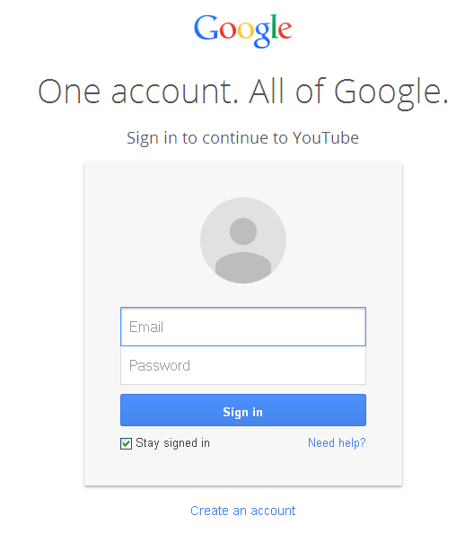
تسجيل الدخول الى يوتيوب
  إنشاء حساب يوتيوب بإستخدام حساب جوجل.

Slide 4
تسجيل الدخول الى يوتيوب
عندما تسجّل الدخول إلى يوتيوب باستخدام حسابك في جوجل، يمكنك الاستفادة من العديد من الميزات المتوفرة في يوتيوب ومنها:
  إبداء الإعجاب/عدم الإعجاب بمقاطع الفيديو.
  حفظ مقاطع الفيديو المفضلة في قوائم التشغيل playlists وفي قائمة المشاهدة لاحقًا Watch Later.
  الاشتراك في القنوات Channels.
  سجل المشاهدة History.
  الإبلاغ عن مقاطع الفيديوReport .
  انشاء قناة خاصة My Channel.

Slide 5
تسجيل الدخول الى يوتيوب
انظر إلى الجزء العلوي الأيمن من شاشة يوتيوب. إذا كنت قد سجّلت دخولك فسترى صورة ملفك الشخصي في جوجل.
وإذا لم تسجّل دخولك فسترى المطالبة بتسجيل الدخول.

Slide 6
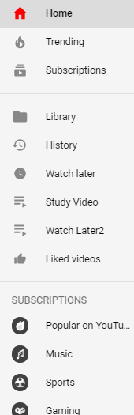
الدليل في يوتيوب
افتح الدليل للوصول إلى :
  الصفحة الرئيسية Home: مقاطع الفيديو المقترحة ومقاطع الفيديو من القنوات التي اشتركت فيها وغير ذلك.
  المحتويات الشائعة Trending: مقاطع الفيديو الشائعة حاليًا على يوتيوب.
  الاشتراكات Subscriptions: مقاطع الفيديو من القنوات التي اشتركت فيها فقط.
  المكتبة Library
    سجل المشاهدة History.
    مشاهدة لاحقًا Watch Later: هي قائمة مقاطع الفيديو التي حددتها عبر النقر على الرمز "مشاهدة لاحقًا".
    قوائم التشغيل Playlists
    قائمة الاعجاب liked videos
  الاشتراكات Subscriptions : القنوات التي تم الاشتراك فيها

Slide 7
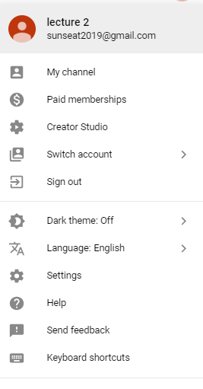
انشاء قناتك على يوتيوب
اختر قناتي My Channel من قائمة المستخدم.
ثم اختر تخصيص القناة Customize Channel

Slide 8
قناتي my Channel
توفر القناة موقعًا مركزيًا لتنظيم محتويات الفيديو لجمهورك. وبصفتك مالك القناة، يمكنك إضافة مقاطع فيديو وقوائم تشغيل ومعلومات شخصية أو معلومات حول قناتك لمنح الزوّار لمحة عامة عنها.
تتوفر في قناتك الأقسام التالية:
  الصفحة الرئيسية Home
  مقاطع الفيديو videos وتشمل مقاطع الفيديو المحملة uploads ومقاطع فيديو حازت الاعجاب Liked videos.
  قوائم التشغيل playlists.
  القنوات Channels.
  النقاشات Discussion
  عن القناة About

Slide 9
قوائم التشغيل playlists
طرق إنشاء قائمة تشغيل جديدة
خصوصية قائمة التشغيل :عامة أو خاصة أو غير مدرجة.
اضافة فيديو الى القائمة
إعدادات قائمة التشغيل Playlist settings :
  الاعدادات الاساسية لقائمة التشغيل
  الاضافة التلقائية للفيديوهات على قائمة التشغيل
  المتعاونين Collaborators

Slide 10
قوائم التشغيل playlists
خصوصية قائمة التشغيل Playlists
عامة Public: يتم مشاهدة قائمة التشغيل من قبل أي شخص متصل بالانترنت.
خاصة Private: يتم مشاهدة قائمة التشغيل من قبلك فقط.
غير مدرجة Unlisted: يتم مشاهدة قائمة التشغيل من قبل أي شخص لديه رابط الفيديو.
غير مدرجة | خاصة | قناة عامة | الميزة
نعم | لا | نعم | يمكن مشاركة عنوان URL
لا | لا | نعم | تظهر في عمليات البحث ذات الصلة.
لا | لا | نعم | سيتم نشرها على قناتك فور إنشائها.

Slide 11
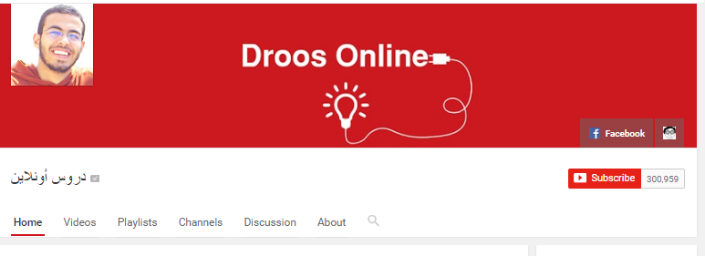
الاشتراكات Subscriptions
للاشتراك في القناة، انقر على زر "اشتراك" أينما تراه.
إذا كنت تشاهد قنوات بصورة منتظمة فحاول الاشتراك فيها.
يمكنك العثور على قنوات مقترحة في صفحتك الرئيسية.
عندما تزور صفحتك الرئيسية ستظهر مقاطع فيديو جديدة من قنوات اشتركت فيها واقتراحات لقنوات أو مقاطع فيديو قد تثير اهتمامك

Slide 12
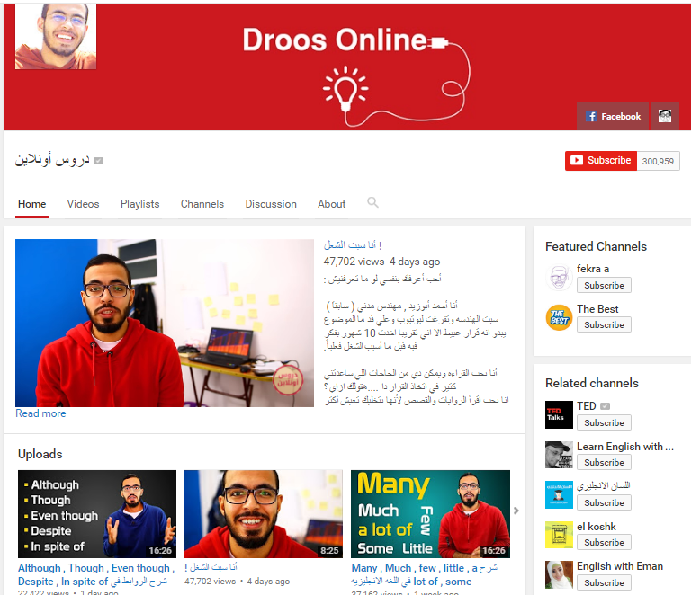
صفحة القناة Channel

Slide 13
صفحة القناة Channel
تتكون صفحة القناة Channel من:
  اسم القناة
  زر الاشتراك / الغاء الاشتراك في القناة
  عدد الاشتراكات
  مقاطع الفيديو التي تم تحميلها من قبل أصحاب القناة Videos
  قوائم التشغيل playlists
  قنوات مميزة ذات علاقة Channels
  النقاش Discussion
  عن الصفحة About
  البحث في القناة

Slide 14
تحميل الفيديوهات على اليوتيوب Upload
طرق رفع الفيديوهات على اليوتيوب.
خصوصية الفيديو الذي سيتم رفعه (عام، غير مدرج، أو خاص)
  تحديد اعدادات الفيديو.
    الاعدادات الاساسية.
    اعدادات الترجمةTranslations (اللغة الاساسية، اللغات التي سيتم ترجمة الفيديو بها، ترجمة العنوان والوصف)

Slide 15
تحميل الفيديوهات على اليوتيوب Upload
  يمكنك تحديث احدى إعداد الخصوصية المناسبة:
  عامة Public: يتم مشاهدة الفيديومن قبل أي شخص متصل بالانترنت.
  خاصة Private: يتم مشاهدة الفيديومن قبلك والمستخدمين الذين تختارهم بنفسك فقط.
  غير مدرجة Unlisted: يتم مشاهدة الفيديومن قبل أي شخص لديه رابط الفيديو.
  مجدول scheduled: يتم نشرها وتصبح عامة في يوم ووقت محدد من اختيارك.
غير مدرجة | خاصة | عامة | الميزة
لا | لا | نعم | تظهر مقاطع الفيديو في عمليات البحث.
لا | لا | نعم | تظهر مقاطع الفيديو في علامة تبويب مقاطع الفيديو على صفحة قناتك.
نعم | لا | نعم | يمكن مشاركة رابط الفيديو.
لا | نعم | لا | لمشاهدة الفيديو يجب تسجيل الدخول في جوجل.

Slide 16
تحميل الفيديوهات على اليوتيوب Upload
ملاحظات عند تحميل فيديو على يوتيوب
  يشترط أن يكون فيلمك الذي تود رفعه اقل من 15 دقيقة.
  ضع كلمات تعبر بالتحديد عن فيلمك في خانةTAGS أثناء مرحلة كتابة البيانات فهي التي تجلب فيلمك على محرك البحث وذلك لتسهيل وصول الفيلم للمشاهد فان كنت تخص المشاهد الاسباني فاكتب كلماتك باللغة الاسبانية وان كنت تستهدف المشاهدين الألمان فاكتب كلماتك بالألمانية وهكذا وطبعا مع ترجمة اسم الفيلم أيضا.

Slide 17
المكتبة library
معلومات إحصائية عن القنوات التي اشتركت فيها و كذلك التي تم الاعجاب بها والفيديوهات التي تم تحميلها
عرض مقاطع فيديو من المكتبة library والتي تحوي على سجل المشاهدة History. والمشاهدة لاحقًا Watch Later وقوائم التشغيل Playlists وقائمة الاعجاب liked videos

Slide 18

حجم فيديو اليوتيوب
هل يمكن زيادة حجم فيديو اليوتيوب في الحساب المجاني أكثر من 15 دقيقة؟
كيف يتم زيادة حجم فيديو اليوتيوب في الحساب المجاني أكثر من 15 دقيقة؟
يمكنك تحميل مقاطع فيديو تصل مدتها إلى 15دقيقة كحد أقصى.
ولكن لتحميل مقاطع فيديو أطول أثبت ملكية حسابك من خلال اتباع الخطوات التالية.
  على الكمبيوتر، انتقل إلى صفحة التحميل على العنوان التالي https://www.youtube.com/upload
  انقر على زيادة الحد في أسفل الصفحة، أو انتقل إلى الصفحة التالية https://www.youtube.com/verify‏
  اتبع الخطوات لإثبات ملكية حسابك باستخدام الهاتف. يمكنك الاختيار بين تلقي رمز التحقق عبر رسالة نصية (على الهاتف الجوّال) أو تلقي رسالة صوتية آلية على الهاتف.
  تأكد من أنك تستخدم إصدارًا حديثًا من المتصفح لتتمكن من تحميل ملفات يزيد حجمها عن 20غيغابايت. يمكنك تحميل ملف فيديو إلى يوتيوب يبلغ حجمه 128غيغابايت وطوله 11 ساعة كحد أقصى.

Slide 19
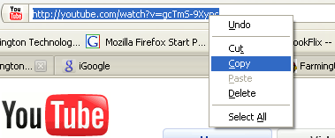
تتزيل الفيديوهات من يوتيوبDownload
لايوجد خيار التحميل في موقع يوتيوب (هذا الخيار موجود في الجوال فقط)، لذلك يجب الذهاب إلى مواقع على شبكة الانترنت من شأنها أن تحميل الفيديو الذي نريده حيث نقوم بنسخ رابط الفيديو المراد تحميله

Slide 20
تنزيل الفيديوهات من يوتيوب Download
بعض المواقع التي تمكنك من تحميل فيديوهات اليوتيوب:
  http://en.savefrom.net/
  http://www.clipconverter.cc/
  http://www.onlineyoutube.com/YouTube-Download
  http://www.youtube-mp3.org/
كما يمكنك اضافة حرفي ss قبل كلمةYoutube في شريط عنوان المتصفح
  مثال: https://www.ssyoutube.com/watch?v=dYk_kBvrGQI

Slide 21
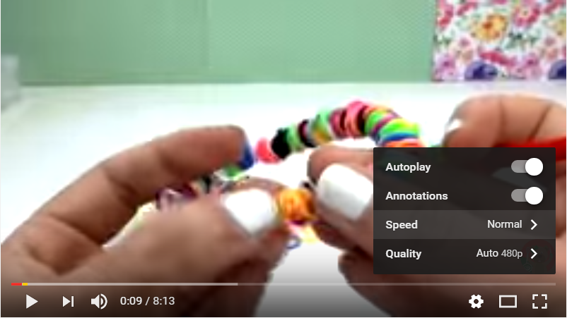
تغيير سرعة مقطع الفيديو
تغيير سرعة مقطع الفيديو
  يجب أن يكون المتصفح يدعم YouTube's HTML 5 Video Player
  تغيير سرعة الفيديو لا يؤثر على سرعة الدعايات حيث تبقى سرعتها بدون تغيير

Slide 22
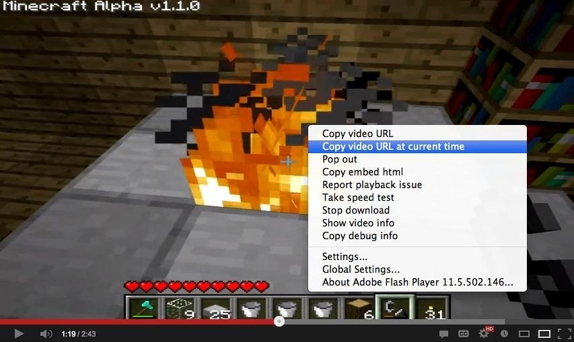
نسخ رابط الفيديو في لحظة معينة
نسخ رابط الفيديو في لحظة معينة

Slide 23
حساب عدد مشاهدات الفيديو في يوتيوب
كيف يتم حساب عدد مشاهدات الفيديو في يوتيوب؟
هل يعتبر الوصول الى صفحة الفيديو مشاهدة أم يجب تشغيل الفيديو حتى يتم حساب المشاهدة؟
هل يتم حساب عدد المشاهدات التي تحتوي على عنوان مضلل أو صورة Thumbnail مضللة؟
هل يتم حساب عدد مشاهدات الفيديو الذي يتم تشغيله تلقائيا على مواقع الانترنت؟
هل يتم حساب عدد المشاهدات اذا قام نفس المستخدم بمشاهدة الفيديو عدة مرات خلال فترات متقاربة؟ وهل يتم حسابها اذا كانت الفترة غير متقاربة كأن يقوم المستخدم بمشاهدة الفيديو في أيام مختلفة؟
https://youtu.be/dgtrBstTy4g?t=2m7s

Slide 24
تجميد عدد المشاهدات عندما تصل 301
لماذا يقوم يوتيوب بتجميد عدد المشاهدات عندما تصل 301؟
https://youtu.be/oIkhgagvrjI?t=2m40s
كيف يقوم يوتيوب بتجميد عدد المشاهدات عندما تصل 301؟
https://youtu.be/oIkhgagvrjI?t=5m53s
https://www.youtube.com/watch?v=gLxGHwZWKnI

